Slide 1
.NET Framework Architecture
吴宣为
扬州大学信息工程学院

Slide 2
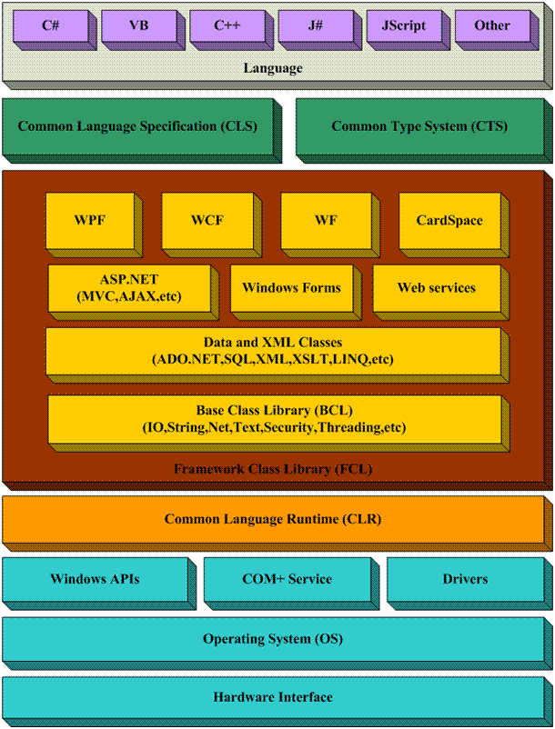

Slide 3
Common Language Runtime （CLR）
CLR，或公共语言运行平台，它是一个可被各种不同的编程语言所使用的运行时环境。
  称在CLR环境中运行的使用 .NET编程语言（比如C#）开发的代码为托管的代码（managed code）
    利用托管代码，可以获得CLR所有的优点，比如内存管理和不同语言的互操作功能。
  在CLR环境之外运行的代码称作非托管的代码（unmanaged code）

Slide 4
Main Components in .NET Framework Architecture
I .NET Framework Class Library（FCL, 框架类库），其中包含大量的类型（各种各样的接口、类及其他类型），为开发基于.NET的应用提供了公共功能
  Basic Class Library（BCL,基础类库）：包含IO操作、字符串操作、安全性、线程等等方面的类型集合
  BCL以外的类型集合: 包含大量的用于界面开发（包括Windows窗体应用、Web应用及移动应用等）、数据访问及Web服务等方面的类型

Slide 5
Main Components in .NET Framework Architecture
  互操作的例子:若用Visual Basic 2010创建了一个类，那么C#开发人员也必须能使用并扩展这个类。反过来，如果用C#定义了一个字符串，并将它传递到用Visual Basic 2010构建的对象中，就需要使这个对象能够理解并成功地操作这个字符串。
    Common Type System（CTS，通用语言系统）允许用不同语言编写的软件一起工作。在.NET推出之前，VB和C++处理字符串的方式是完全不同的。也就是说，每次从一种语言变换到另一种语言时，都必须进行转换。现在，通过CTS，所有的.NET语言都可以用同一种方式使用字符串、整型数等，而不需要进行任何转换。
    另外，微软引入了Common Language Specification（CLS，公共语言规范），便于语言开发人员修改他们的语言，使之与.NET兼容。
    CTS与CLS是实现互操作的基础

Slide 6
Main Components in .NET Framework Architecture
II. Common Type System（CTS，通用类型系统），类型是CLR的基础，CTS是一个正式定义的标准，它规定了在CLR中类型如何声明、使用及管理。
  比如类型的字段、属性、事件、方法及作用范围等方面声明与使用的规定。
  CTS主要负责跨语言集成支持的问题。
III. Common Language Specification（CLS，公共语言规范），它是一套基础语言特征的集合，所有.NET语言都会实现CLS以保证语言之间的互操作性

Slide 7
THANKS

